Slide 1
选修一《第一章 空间向量与立体几何》
1.4.2 用空间向量研究距离、夹角问题
第1课时 用空间向量研究距离问题（2）

Slide 2

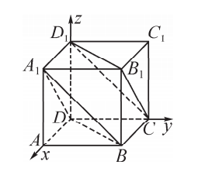





Slide 3
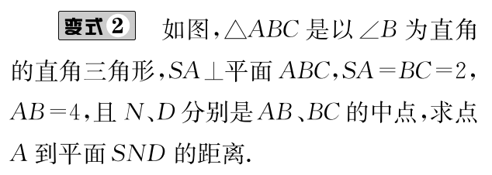
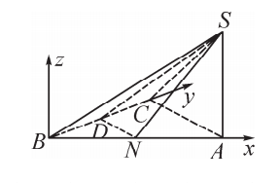
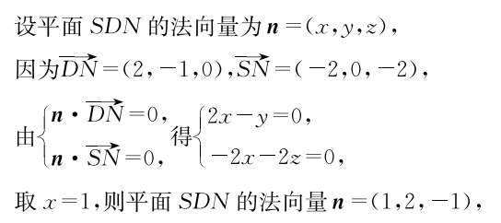
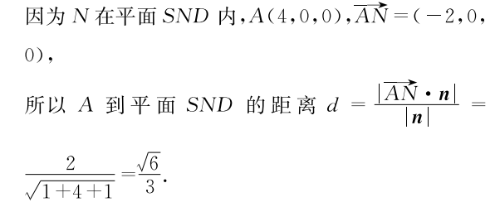

Slide 4
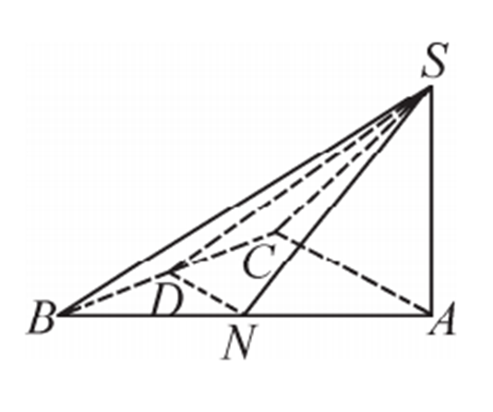

Slide 5
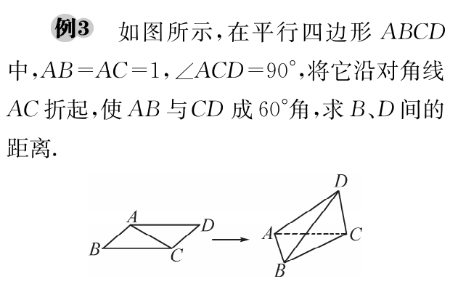

Slide 6

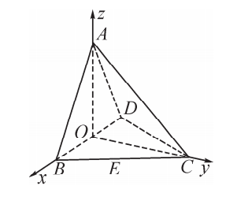

Slide 7
课后作业：
1.大书P33-35剩余例题

